Slide 1

Traagheidsmoment van rotationele systemen
Robin Van Craenenbroek Deborah Smekens
Labo 8
23-04-2015

Slide 2
Overzicht
Doel
De proeven & opstelling
De gevaren

Slide 3
Doel
- Traagheidsmoment: I
- puntmassa
- ring
- Behoud van impulsmoment L

Slide 4
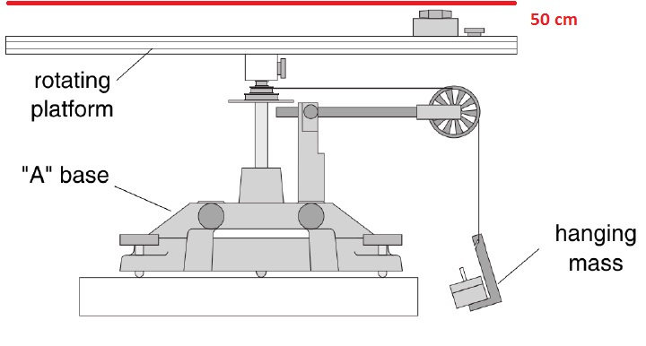
Proef 1:
Traagheidsmoment I van een puntmassa bepalen

Slide 5
Proef 1:
3 systemen:
- Meetlat
- Meetlat + puntmassa 1
- Meetlat + puntmassa 2

Slide 6
Proef 1: Experimenteel
Wat te meten?
- Straal tandwiel: r
- Frictiemassa: m
- Gekozen massa: m
- Versnelling: a
- Spankracht: T
=> Traagheidsmoment I

Slide 7
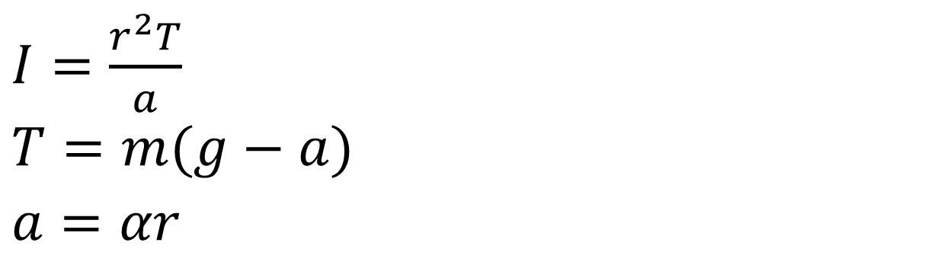
Proef 1: Experimenteel
Formules?
$I=\frac{r^{2}T}{a}$
$$T=m(g−a)$$
$a=αr$

Slide 8
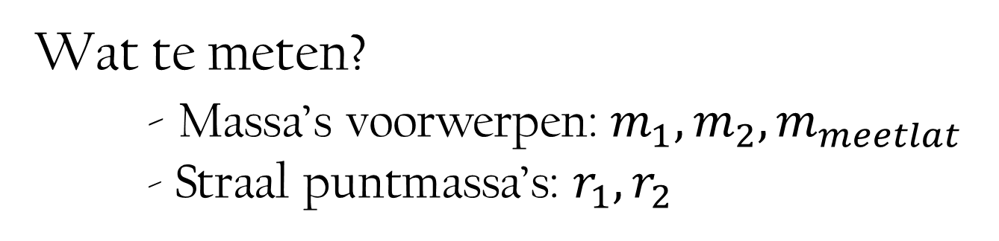
Proef 1: Theoretisch
Wat te meten?
- Massa’s voorwerpen: $m_{1},m_{2},m_{meetlat}$
- Straal puntmassa’s: $r_{1},r_{2}$

Slide 9
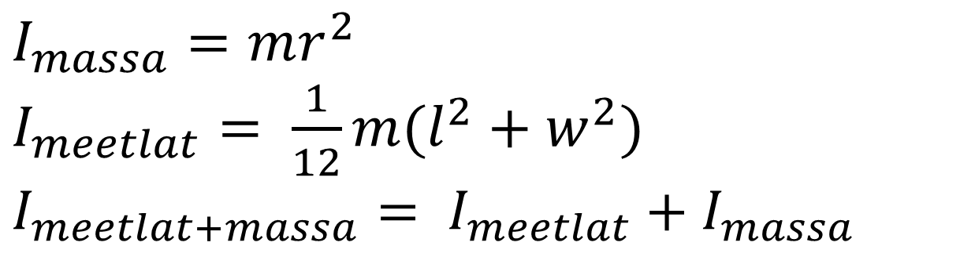
Proef 1: Theoretisch
Formules?
$$I_{massa}=mr^{2}$$
$I_{meetlat}= \frac{1}{12}m(l^{2}+w^{2})$
$$I_{meetlat+massa}= I_{meetlat}+I_{massa}$$

Slide 10
Proef 1:
Opgelet!
Draaitafel horizontaal
Draaias nergens afwijken

Slide 11
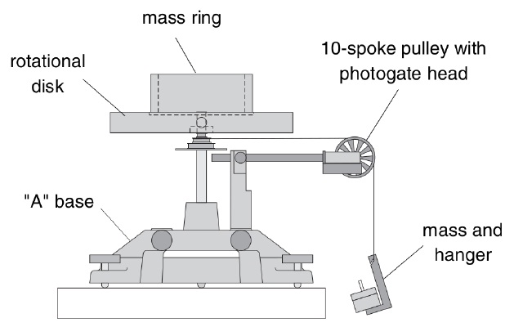
Proef 2:
Traagheidsmoment I van een ring bepalen

Slide 12
Proef 2:
2 systemen:
- Schijf
- Schijf + Ring

Slide 13
Proef 2: Experimenteel
Wat te meten?
- Straal tandwiel: r
- Frictiemassa: m
- Gekozen massa: m
- Versnelling: a
- Spankracht: T
=> Traagheidsmoment I

Slide 14
Proef 2: Experimenteel
Formules?
$I=\frac{r^{2}T}{a}$
$$T=m(g−a)$$
$a=αr$

Slide 15
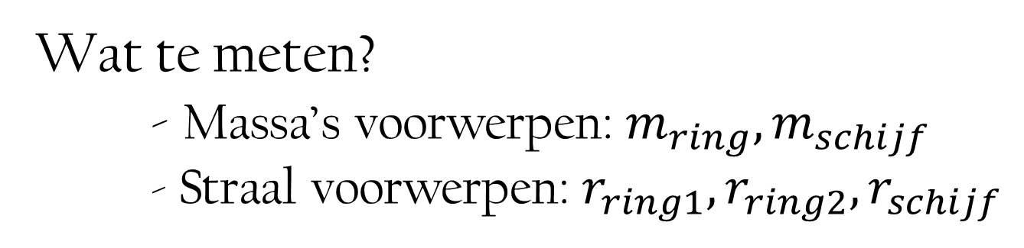
Proef 2: Theoretisch
Wat te meten?
- Massa’s voorwerpen: $m_{ring},m_{schijf}$
- Straal voorwerpen: $r_{ring1},r_{ring2},r_{schijf}$

Slide 16

Proef 2: Theoretisch
Formules?
$$I_{ring}=\frac{1}{2}m{{(r}_{1}}^{2}+{r_{2}}^{2})$$
$I_{schijf}= \frac{1}{2}mr^{2}$
$$I_{ring+schijf}= I_{schijf}+I_{ring}$$

Slide 17
Proef 2:
Opgelet!
Draaischijf: inkepingen naar boven

Slide 18
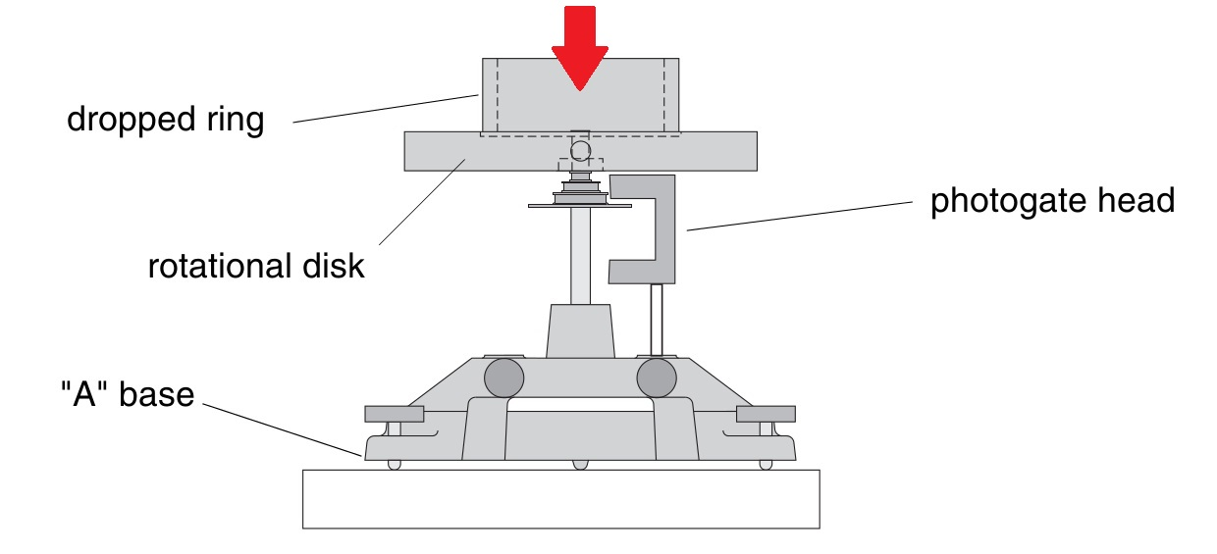
Proef 3:
Behoud van impulsmoment nagaan

Slide 19
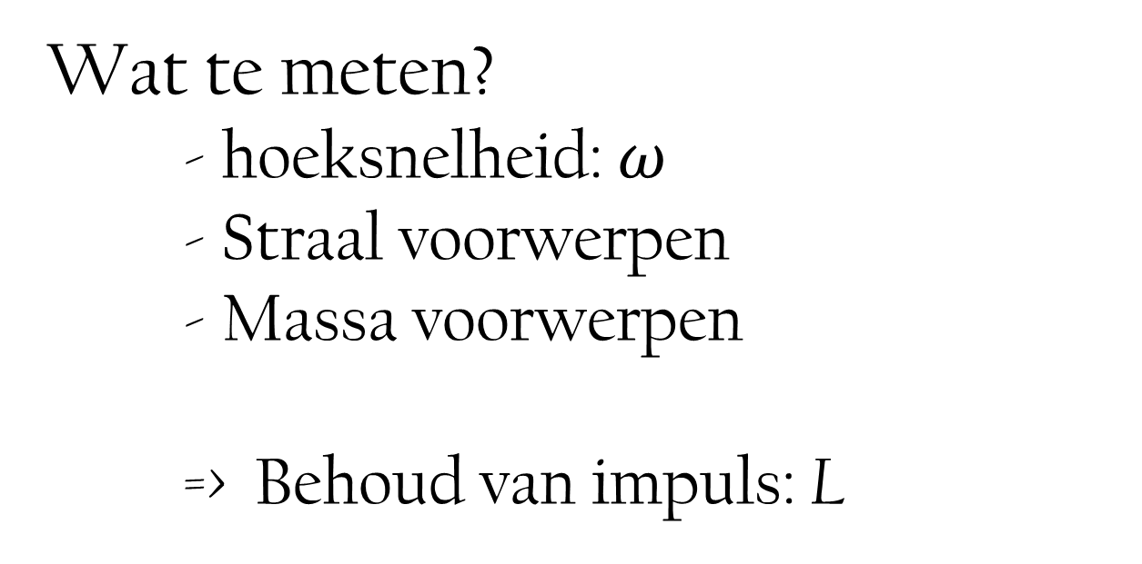
Proef 3:
Wat te meten?
- hoeksnelheid: $ω$
- Straal voorwerpen
- Massa voorwerpen
=> Behoud van impuls: L

Slide 20

Proef 3: Theoretisch
Formules?
$$I_{ring}=\frac{1}{2}m{{(r}_{1}}^{2}+{r_{2}}^{2})$$
$I_{schijf}= \frac{1}{2}mr^{2}$
$$I_{ring+schijf}= I_{schijf}+I_{ring}$$
$$L=ω_{begin}I_{begin}=ω_{eind}I_{eind}$$

Slide 21

Gevaren!
Respect voor het materiaal !

Slide 22
Bedankt voor uw aandacht.

